Slide 1

HOJE VAMOS RESOLVER ALGUNS PROBLEMINHAS DE MATEMATICA

Slide 2



ADIÇÃO +
Carlos pescou 10 peixinhos
André pescou mais 6 peixinhos
Quantos peixinhos eles pescaram juntos?
Notes:
Nessa parti o professor poderá interagir com os alunos fazendo na lousa a continha de 10+6= 16 e inúmerar os peixinhos.

Slide 3


Slide 4



Uma cesta contém 6
Maçãs
Em outra contém 4
Peras
Quantas frutas contém as duas cestas?

Slide 5

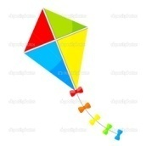
SUBTRAÇÕES -
Havia um grupo de 8 abelhinhas
Duas foram embora:
Quantas abelhinhas ficaram?
Havia 5 Pipas no ar
1 arrebentou a linha:
Quantas pipas ficaram?

Slide 6

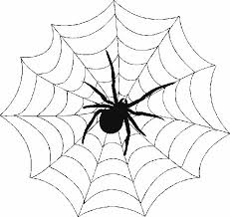
MULTIPLICAÇÃO X
Num estacionamento há 4 setores.
Cada setor tem 15 vagas.
Qual é o número total de vagas?
Num Cada aranha tem 8 patas.
Quantas patas há em 16 aranhas?

Slide 7
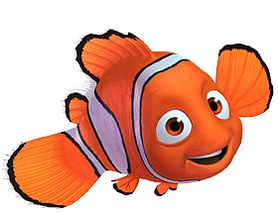

DIVISÃO /
Divida em partes iguais:
16 peixinhos pra 4 aquários.
25 Balões pra 3 crianças.

